Slide 1

количество занятий: 10 уроков время с 17:00-19:00 оценка курса: 5 звезд
Обучение компьютерной грамотности

Slide 2

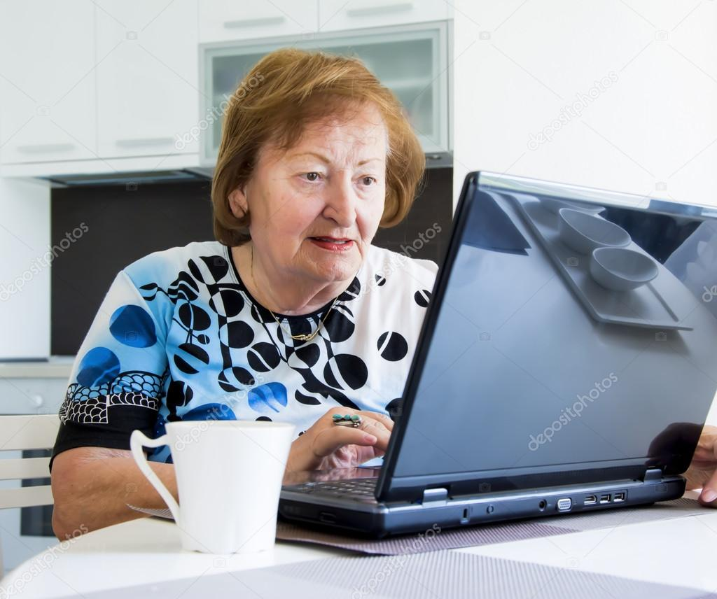

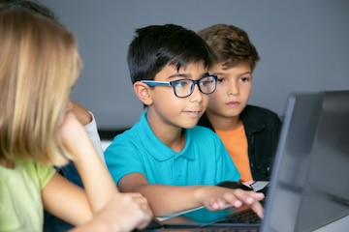
Для пенсионеров для взрослых для школьников
Для кого будет полезно?

Slide 3

Самостоятельно создавать текстовые документы устанавливать программы искать нужную информацию в интернете
После окончания курса вы сможете

Slide 4

Занятия проходят непосредственно в учебном заведении тестирование или практические задания с проверкой каждый обучающийся может пообщаться с экспертами курса, получить помощь координатора по учебному вопросу
Как проходит обучение?

Slide 5

Общие понятия Практические занятия С полной программой можно ознакомиться на сайте учебного заведения
Программа курса компьютерной грамотности

Slide 6
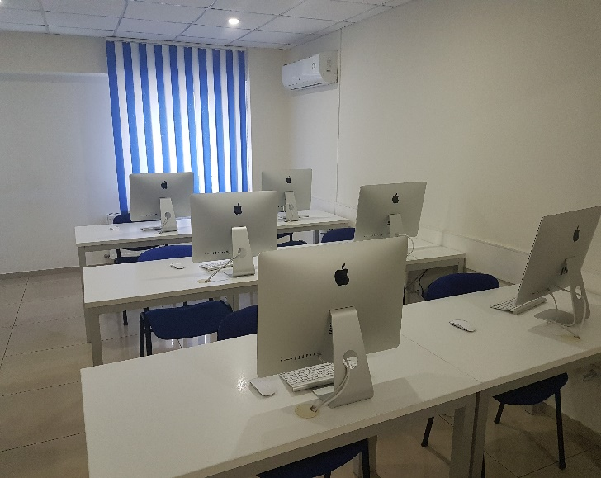

Удобные аудитории формула 80/20 (80%-практика 20%-теория) Домашнии задания
Как проходит учебный процесс

Slide 7
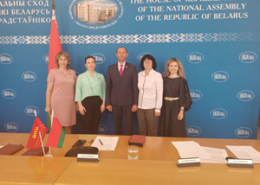
Только практикующие преподователи обладатели в номинации «Лучший преподователь года»
Команда профессионалов

Slide 8
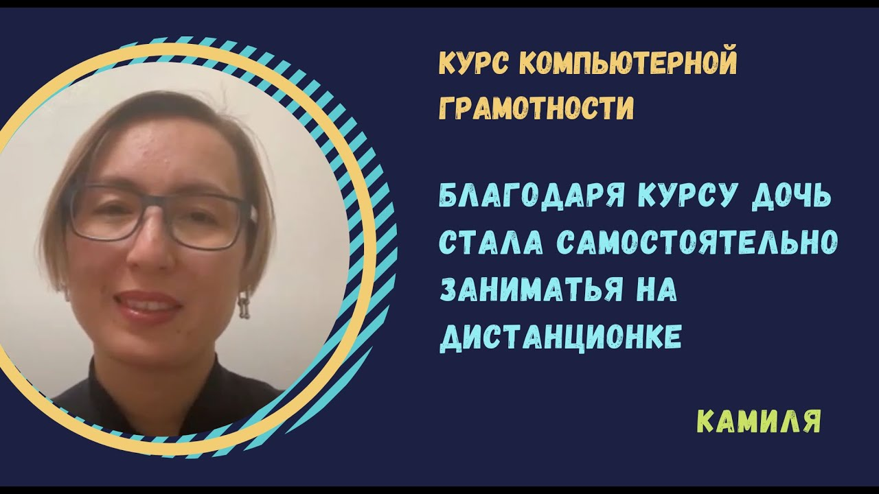
Компании где работают наши ученики
Отзывы

Slide 9
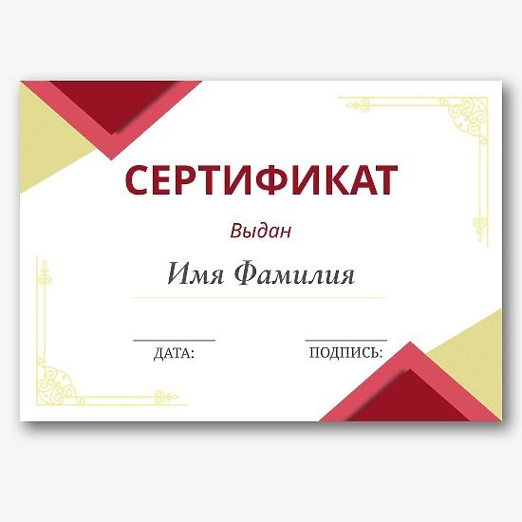
По окончании обучения выдается сертификат, подтверждающий, что вы прошли обучение компьютерной грамотности
Сертификат

Slide 10
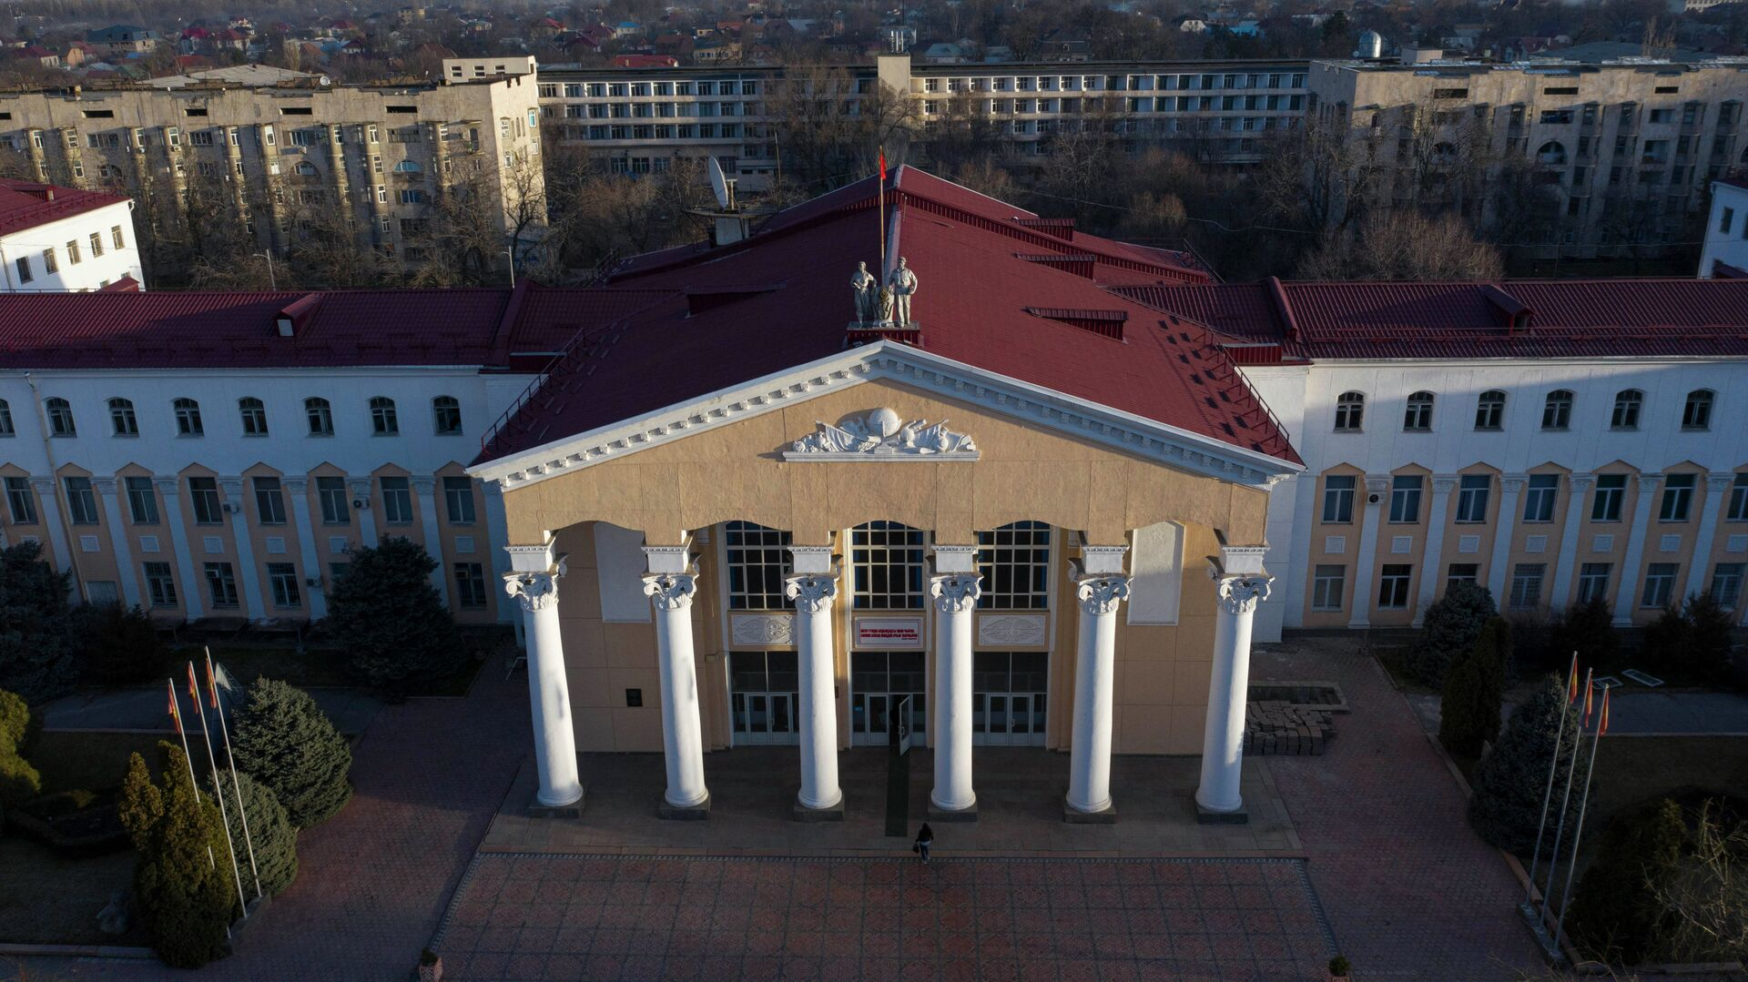
Адрес: Бишкек, проспект Чуй, 196 телефон: 996(705)053229 email:…
Контакты:

